Slide 1



Carrera

Slide 2

Carrera
Por qué y para que el curso
Full Stack
Lenguajes que vamos a ver
HTML
CSS
Javascript
Beneficios

Slide 3

Resolución del proyecto
Puntos a tener en cuenta al resolver el proyecto
Evaluadores
Checklist
Categorías de aprobación
Referencias de codigos

Slide 4
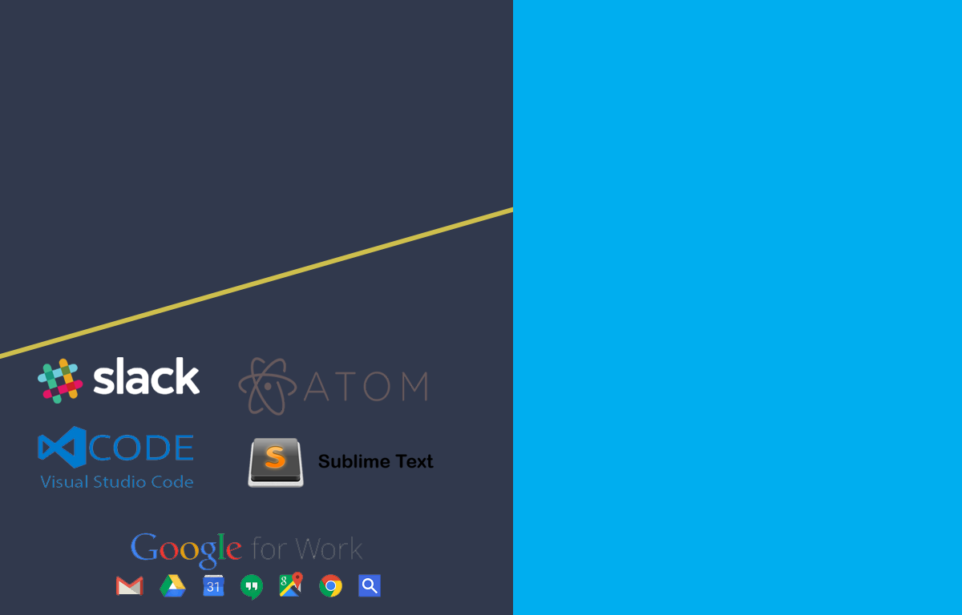
Organización de trabajo
Editores de texto (Atom, VS Code, Sublime Text)
Google Apps
Slack

